Slide 1



Aula – Regressão Linear, Múltipla e Polinomial
Curso de Engenharia
Dr. Rodrigo Ramos Silva

Slide 2


Regressão Linear – O que é ?
Modelos de regressão, são modelos matemáticos que relacionam o comportamento de uma variável Y com outra X.
Variável independente (X) -> Variável dependente (Y)
Variável independente ou preditora: é aquela que será passada para o modelo, tendo influência na variável que queremos encontrar.
Variável alvo ou dependente: é a variável que queremos prever.

Slide 3
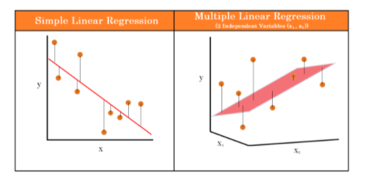
Tipos de Regressão : Simples e Múltiplas
Existem 2 tipos de regressão linear:
Regressão linear simples : refere-se quando temos somente uma variável independente (X) para fazermos a predição.
Regressão linear múltipla: refere-se a várias variáveis independentes (X) usadas para fazer a predição.

Slide 4
Regressão : Suposições usuais
Diagnóstico
Linearidade (na forma escolhida de features)
Independência dos erros
Homoscedasticidade (variância constante dos erros)
Normalidade dos resíduos (seguem uma distribuição Normal com média 0 e variância constante)
Ausência de multicolinearidade severa (em múltipla)
Como checar: gráficos de resíduos vs. predições, QQ-plot, VIF, análise de influência (Cook’s distance), Durbin–Watson para autocorrelação.

Slide 5
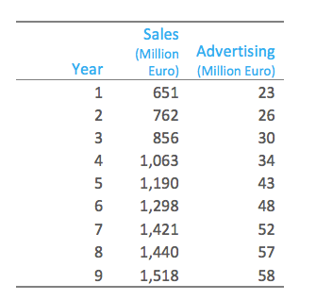
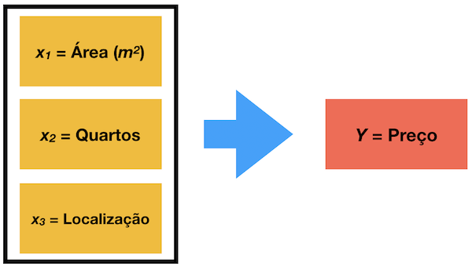
Regressão Linear – Variável independente
e Variável dependente
Responta:
* Quanto as vendas variam em função do investimento em propaganda?
* Quanto o investimento em propaganda varia em função das vendas?

Slide 6
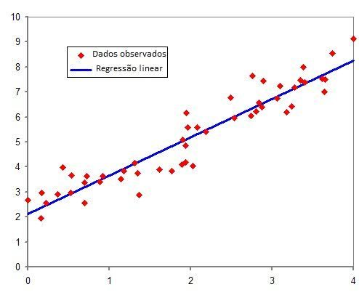
Modelos de Regressão Linear
A linha traçada pode ser representada pela equação:
Y é a variável (dependente) e representa o que o modelo tentará prever;
α é a constante, representa a interceptação da reta com o eixo vertical;
ß representa a inclinação em relação à variável explicativa;
X é a variável explicativa (independente);
ε representa os valores residuais e possíveis erros.

Slide 7
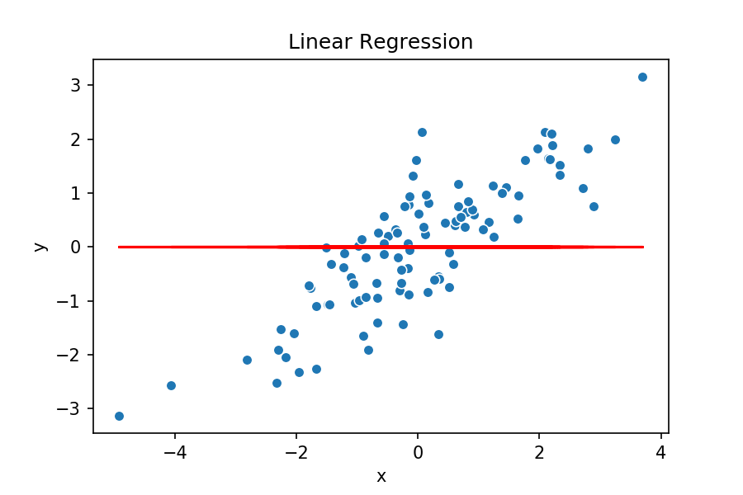
Modelos de Regressão Linear

Slide 8
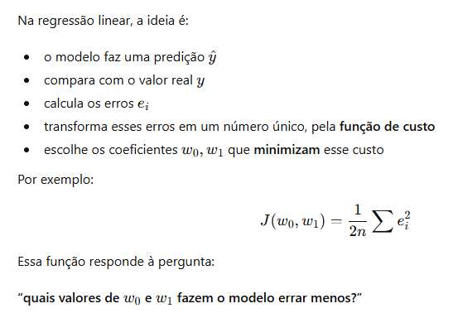
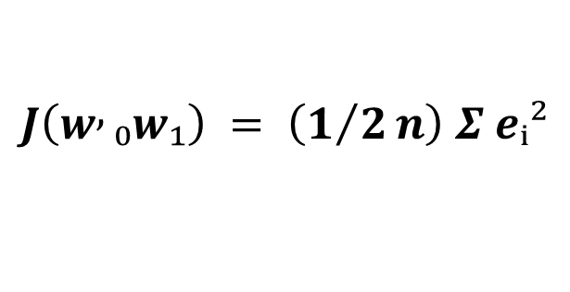
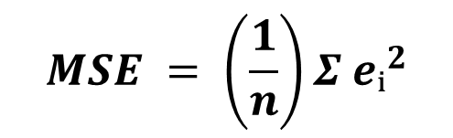


Modelos de Regressão Linear
PREDITO
Modelo
$$ŷ = w₀ + w₁x$$
Equação do modelo:
Erro/Resíduo
Resíduo:
$$eᵢ = yᵢ − ŷᵢ = yᵢ − \left(w₀ + w₁xᵢ\right)$$
Medidas de erro:
$$MSE = \left(\frac{1}{n}\right)Σ eᵢ^{2}$$
$$SSE = Σ eᵢ^{2}$$
$$J\left(w , ₀w₁\right) = \left(1/2n\right) Σ eᵢ²$$
Soma dos Erros
ao Quadrado
Erro Quadrático
Médio
Função de custo
do modelo

Slide 9



Modelos de Regressão Linear
Modelos de Regressão Linear
Por que minimizamos o erro?
Por que minimizamos o erro?
Objetivo: transformar vários erros individuais em um único problema de ajuste da reta.
Do erro individual ao erro total
Objetivo: transformar vários erros individuais em um único problema de ajuste da reta.
Queremos encontrar a reta que reduz o erro conjunto dos dados, não apenas o erro de um ponto isolado.
1
Cada ponto produz um erro
2
Juntamos todos os erros
Cada ponto produz um erro
Juntamos todos os erros
Separamos os efeitos
1
Cada ponto produz um erro
Juntamos todos os erros
1
2
2
3
Para uma observação, comparamos o valor real yᵢ com o valor previsto pela reta.
O resíduo mostra o erro daquele ponto.
Não queremos uma reta boa para apenas um ponto.
Queremos uma reta boa para todos os pontos ao mesmo tempo.
Para uma observação, comparamos o valor real yᵢ com o valor previsto pela reta.
Esse erro individual mostra se a reta ficou acima ou abaixo daquele ponto.
Não queremos uma reta boa para apenas um ponto.
Queremos uma reta que seja boa para todos os pontos ao mesmo tempo.
O modelo prevê ŷᵢ e comparamos com o valor real yᵢ.
Uma única reta deve atender todos os pontos ao mesmo tempo.
Avaliamos como cada coeficiente altera o erro total.
ŷᵢ = w₀ + w₁xᵢ
eᵢ = yᵢ − ŷᵢ
E(w₀,w₁) = Σᵢ₌₁ᵐ [yᵢ − (w₁xᵢ + w₀)]²
∂E/∂w₀ → efeito do intercepto
∂E/∂w₁ → efeito da inclinação
eᵢ = yᵢ − (w₀ + w₁xᵢ)
E(w₀,w₁) = Σᵢ₌₁ᵐ [yᵢ − (w₀ + w₁xᵢ)]²
Ponto fundamental
E depende apenas de w₀ e w₁
Ponto fundamental
Os valores xᵢ e yᵢ já são dados conhecidos. Os únicos valores que o modelo precisa encontrar são w₀ e w₁.
Por que aparece a regra da cadeia?
Condição de mínimo
Os valores xᵢ e yᵢ já são dados conhecidos. Os únicos valores que o modelo precisa encontrar são w₀ e w₁.
Pergunta do problema: quais valores de w₀ e w₁ fazem esse erro conjunto ficar o menor possível?
Porque estamos derivando um quadrado cujo conteúdo também depende de w₀ e w₁.
No melhor ajuste, mexer um pouco em w₀ ou w₁ já não diminui o erro total.
Pergunta do problema: quais dois valores de w₀ e w₁ fazem esse erro conjunto ficar o menor possível?
[g(w)]² → 2g(w)·g′(w)
∂E/∂w₀ = 0 ∂E/∂w₁ = 0
erros individuais → E(w₀,w₁) → derivadas → sistema → w₀, w₁
Resultado desta etapa: duas condições para descobrir dois coeficientes.

Slide 10



Modelos de Regressão Linear
Modelos de Regressão Linear
Da função de erro às equações normais
Da função de erro aos coeficientes
Das condições de mínimo aos coeficientes
Como existem duas incógnitas, precisamos de duas condições para encontrar a melhor reta.
A reta possui duas incógnitas. Por isso precisamos de duas condições para encontrá-las.
As derivadas iguais a zero viram um sistema de duas equações com duas incógnitas: w₀ e w₁.
3
Verificamos separadamente o efeito de cada coeficiente sobre o erro
4
As equações normais aparecem
5
Resolvemos o sistema para w₁
3
Verificamos separadamente o efeito de cada coeficiente sobre o erro
∂E/∂w₀ pergunta: “se eu alterar o intercepto, como o erro total muda?”
∂E/∂w₁ pergunta: “se eu alterar a inclinação, como o erro total muda?”
∂E/∂w₀ e ∂E/∂w₁
Elas resumem a condição de erro mínimo para todos os pontos ao mesmo tempo.
w₁ é a inclinação: quanto ŷ muda quando x aumenta uma unidade.
∂E/∂w₀ pergunta: “se eu alterar o intercepto, como o erro total muda?”
∂E/∂w₁ pergunta: “se eu alterar a inclinação, como o erro total muda?”
m w₀ + w₁Sx = Sy
w₀Sx + w₁Sx2 = Sxy
w₁ = (mSxy − Sx·Sy) / (mSx2 − Sx²)
4
No melhor ponto, nenhuma pequena alteração melhora o erro
No melhor ponto, nenhuma pequena alteração melhora o erro
4
Encontramos um ponto em que mexer um pouco em w₀ ou w₁ já não reduz mais o erro total.
∂E/∂w₀ = 0 ∂E/∂w₁ = 0
Igualar as derivadas a zero gera duas condições. Reorganizando essas condições, obtemos as equações normais:
No exemplo: w₁ ≈ 1,538
Sx=Σxᵢ Sy=Σyᵢ Sx2=Σxᵢ² Sxy=Σxᵢyᵢ
Depois encontramos w₀
6
5
As duas condições geram as equações normais
m w₀ + w₁Sₓ = Sᵧ
Ao reorganizar as derivadas iguais a zero, o problema vira um sistema de 2 equações com 2 incógnitas.
w₀ posiciona a reta. Após calcular w₁, voltamos à primeira equação.
A partir daqui, resolvemos um sistema de 2 equações com 2 incógnitas
Resultado final: ŷ = w₀ + w₁x → ŷ = −0,360 + 1,538x
w₀Sₓ + w₁Sₓ² = Sₓᵧ
5
w₀ = (Sy − w₁Sx) / m
As fórmulas finais de w₀ e w₁ não aparecem por uma nova derivação. Elas surgem da resolução algébrica das equações normais.
Objetivo agora: resolver esse sistema para encontrar w₀ e w₁.
Ideia-chave: vários pontos produzem vários erros, mas todos são controlados pela mesma reta.
No exemplo: w₀ ≈ −0,360
Resultado: w₀ e w₁ definem a reta: ŷ = w₀ + w₁x.
10

Slide 11




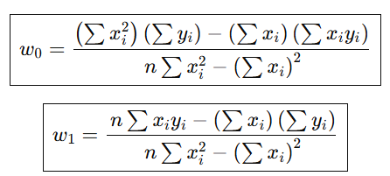


Regressão Linear — Fechando a derivação
Regressão Linear — Fechando a derivação
Resolvendo o sistema e montando a reta
Um resumo para conectar as equações normais às fórmulas usadas no cálculo.
Agora não estamos mais fazendo uma nova derivação: estamos resolvendo o sistema obtido no passo anterior.
6
Partimos das equações normais
7
Resolvemos o sistema
6
Resolvemos o sistema para w₁
7
Depois calculamos w₀
Elas são as duas condições obtidas quando o erro total é mínimo. Como existem duas incógnitas, temos duas equações para encontrar w₀ e w₁.
A partir daqui não surge uma nova técnica: isolamos e substituímos as incógnitas até obter os dois coeficientes.
w₁ é a inclinação: quanto ŷ muda quando x aumenta 1 unidade.
w₀ posiciona a reta. Depois de w₁, voltamos à primeira equação normal.
w₁ = (mSₓᵧ − SₓSᵧ) / (mSₓ² − Sₓ²)
w₀ = (Sᵧ − w₁Sₓ) / m
Ou
Ou
n=m
n=m
8
Montamos finalmente a reta de regressão
ŷ = w₀ + w₁x
As mesmas soluções podem ser escritas de outras formas
8
Com w₀ e w₁ conhecidos, temos o modelo treinado. Ele pode prever ŷ para novos valores de x dentro do intervalo observado.
Somatórios, médias e covariância/variância não são métodos diferentes: são formas matematicamente equivalentes de calcular os mesmos w₀ e w₁.
ŷ = −0,360 + 1,538x
Resultado final: os coeficientes definem a reta
Minimizar o erro → equações normais → resolver o sistema → w₀ e w₁ → reta
Ideia-chave: vários pontos produzem vários erros, mas todos são controlados pela mesma reta.
As fórmulas de w₀ e w₁ surgem da resolução algébrica das equações normais.

Slide 12
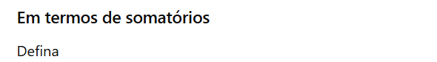
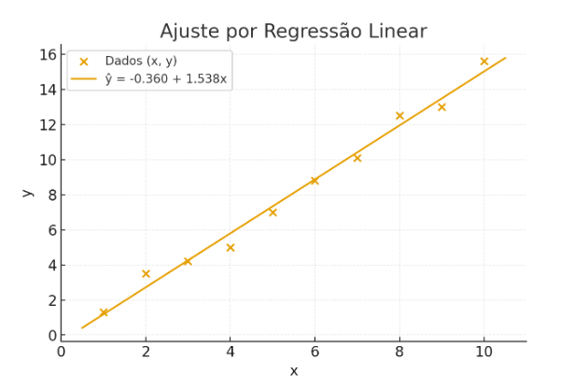
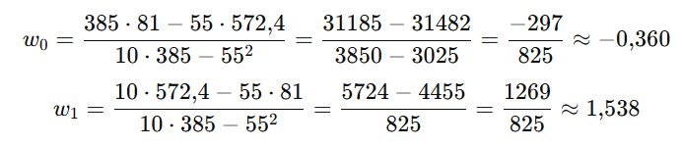

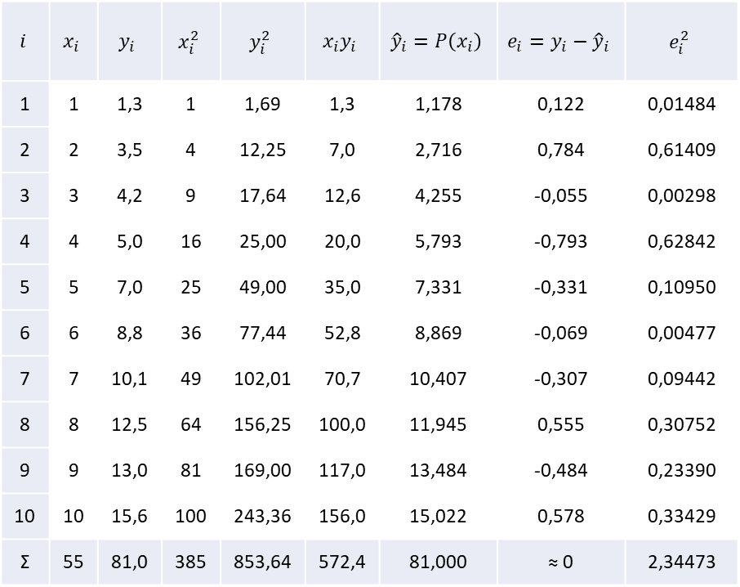
Regressão Linear - Resolução
n=m
$$i$$ | $$x_{i}$$ | $$y_{i}$$ | $$x_{i}^{2}$$ | $$y_{i}^{2}$$ | $$x_{i}y_{i}$$ | $${\hat{y}}_{i}=P\left(x_{i}\right)$$ | $$e_{i}=y_{i}−{\hat{y}}_{i}$$ | $$e_{i}^{2}$$
1 | 1 | 1,3 | 1 | 1,69 | 1,3 | 1,178 | 0,122 | 0,01484
2 | 2 | 3,5 | 4 | 12,25 | 7,0 | 2,716 | 0,784 | 0,61409
3 | 3 | 4,2 | 9 | 17,64 | 12,6 | 4,255 | -0,055 | 0,00298
4 | 4 | 5,0 | 16 | 25,00 | 20,0 | 5,793 | -0,793 | 0,62842
5 | 5 | 7,0 | 25 | 49,00 | 35,0 | 7,331 | -0,331 | 0,10950
6 | 6 | 8,8 | 36 | 77,44 | 52,8 | 8,869 | -0,069 | 0,00477
7 | 7 | 10,1 | 49 | 102,01 | 70,7 | 10,407 | -0,307 | 0,09442
8 | 8 | 12,5 | 64 | 156,25 | 100,0 | 11,945 | 0,555 | 0,30752
9 | 9 | 13,0 | 81 | 169,00 | 117,0 | 13,484 | -0,484 | 0,23390
10 | 10 | 15,6 | 100 | 243,36 | 156,0 | 15,022 | 0,578 | 0,33429
Σ | 55 | 81,0 | 385 | 853,64 | 572,4 | 81,000 | ≈ 0 | 2,34473
Calcule para qualquer x no intervalo!

Slide 13
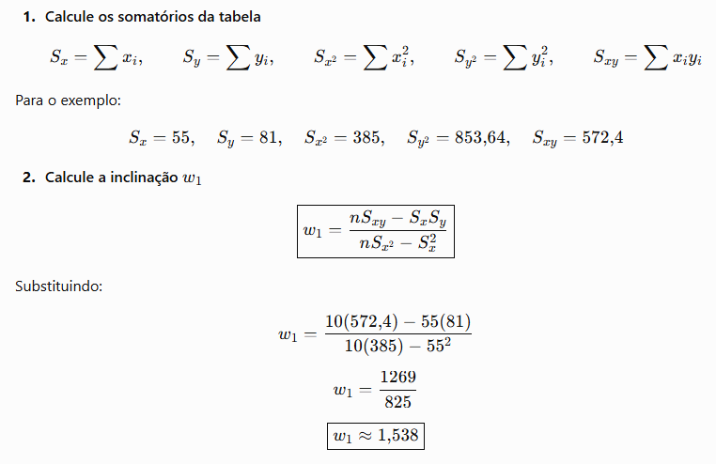
Regressão Linear - Resolução

Slide 14
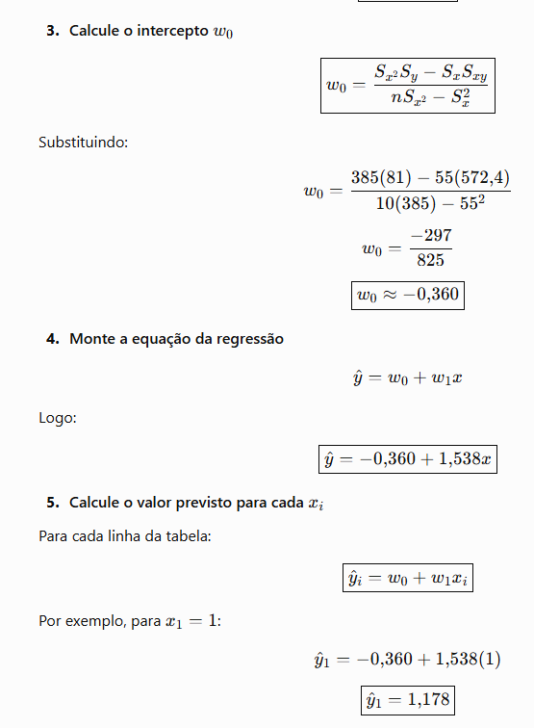
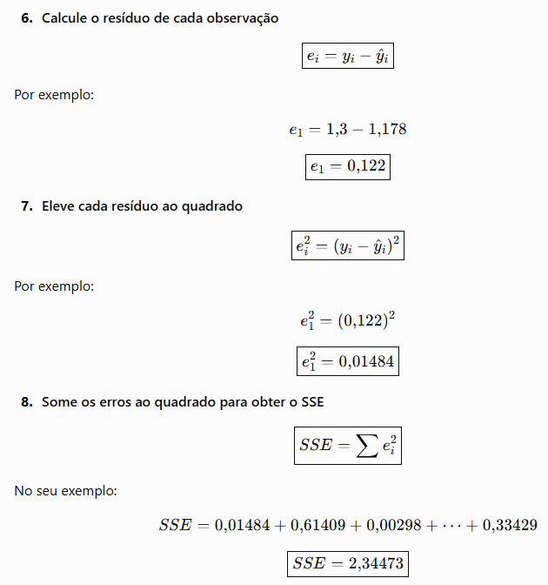

Slide 15
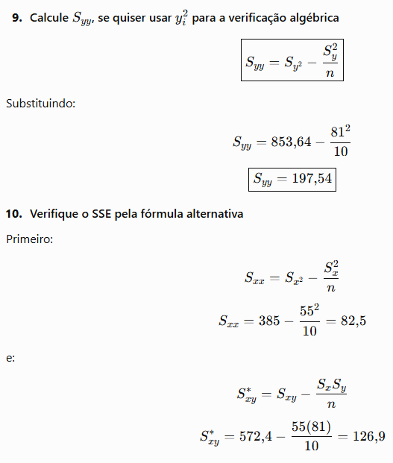
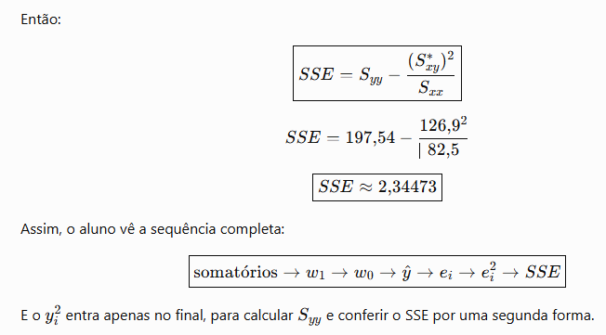

Slide 16
Regressão Linear - Métricas I
Da tabela de resíduos para as métricas de erro
A ideia é sempre a mesma: comparar o valor real com o valor previsto.
No exemplo: ŷ = -0,360 + 1,538x e SSE = Σeᵢ² = 2,34473.
MAE
MAE = (1/n) Σ |eᵢ|
0,408
Quanto o modelo erra normalmente, na unidade de y.
MSE
MSE = SSE / n
0,234
Média dos erros ao quadrado; útil para otimização, pouco intuitivo.
RMSE
RMSE = √MSE
0,484
Erro típico com maior peso para erros grandes; volta para a unidade de y.
Frase de leitura do exemplo:
“O modelo erra, em média, cerca de 0,41 unidade de y; pelo RMSE, o erro típico fica perto de 0,48 unidade, sem apresentar valores extremos.”
Frase aplicada ao domínio:
“Se y for temperatura diária, MAE = 2,31 °C significa que a previsão fica, em média, 2,31 °C distante do valor real.”
Leitura conjunta: MAE e RMSE próximos sugerem que não há poucos erros extremos dominando a avaliação.

Slide 17
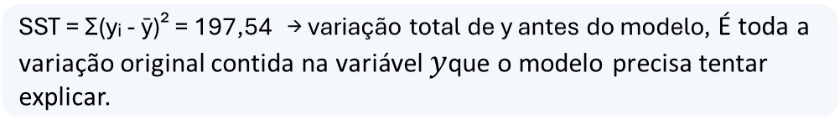
Regressão Linear - Métricas II
Variabilidade explicada: o modelo melhora em relação ao baseline da média?
1. Baseline
prever sempre a média: ȳ = 8,1
2. SST - Soma dos Quadrados Totais
SST = Σ(yᵢ - ȳ)² = 197,54 → variação total de y antes do modelo, É toda a variação original contida na variável $y$que o modelo precisa tentar explicar.
3. SSE - Soma dos Quadrados dos Erros
SSE = Σ(yᵢ - ŷᵢ)² = 2,34473 → soma dos erros cometidos pela reta ao tentar prever os dados reais.
4. SSR - Soma dos Quadrados da Regressão
SSR = SST - SSE = 195,195 → Mede a variação dos dados que a reta de regressão conseguiu capturar/explicar em relação à média.
5. R²
R² = 1 - SSE/SST = 0,9881
R² ajustado ≈ 0,9866
Frase correta:
“A reta explica aproximadamente 98,8% da variabilidade observada em y neste conjunto de dados.”
Cuidado:
R² não é “98,8% de acerto”. Para saber o erro em reais, graus ou centímetros, olhe MAE/RMSE.

Slide 18
Regressão Linear - Interpretação
Como transformar números em uma conclusão técnica
Modelo ajustado
Frase pronta para o relatório
ŷ = -0,360 + 1,538x
“O modelo apresenta erro típico de aproximadamente 0,5 unidade de y e explica cerca de 98,8% da variação observada. Portanto, o ajuste é bom para os dados analisados, desde que os resíduos não mostrem padrão sistemático.”
Para +1 em x, o valor previsto de y aumenta cerca de 1,538.
MAE ≈ 0,408: erro médio normal na unidade de y.
RMSE ≈ 0,484: erro típico com maior peso para erros grandes.
R² ≈ 0,988: ajuste muito forte neste conjunto.
Antes de aprovar, verifique
Resíduos espalhados sem curva ou viés?
Há ponto extremo dominando o RMSE?
O uso está dentro do intervalo observado de x?
Exemplo aplicado:
Se y for altura de muda, MAE = 0,41 cm significa que o modelo erra normalmente cerca de 0,41 cm na altura prevista.
Métrica boa não substitui diagnóstico: sempre olhe os resíduos.

Slide 19
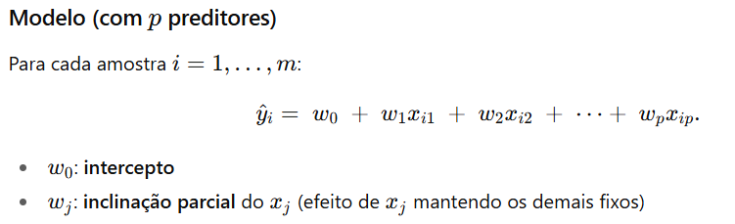
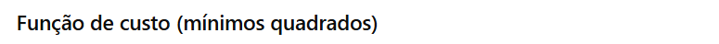

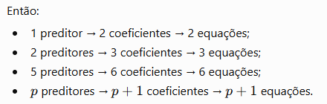
Regressão Linear Multipla

Slide 20
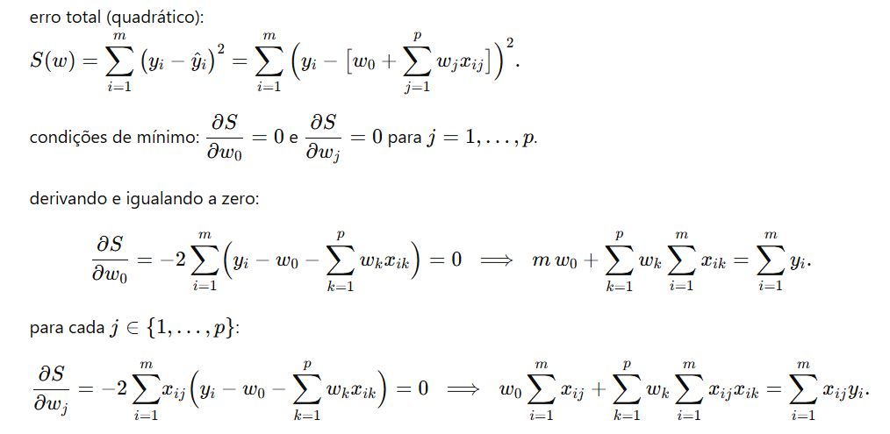
Regressão Linear Multipla

Slide 21
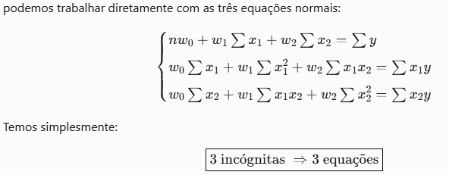
Regressão Linear Multipla

Slide 22
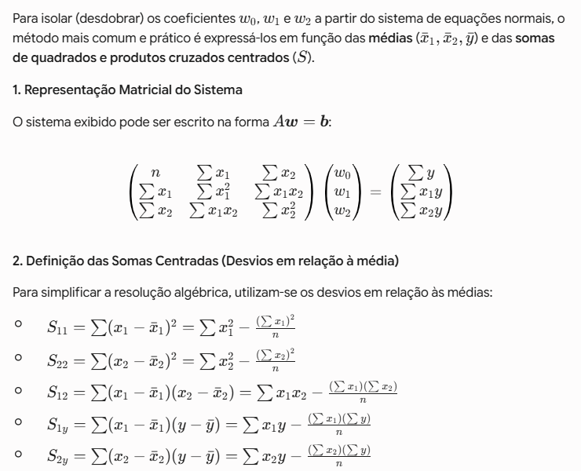
Regressão Linear Multipla

Slide 23
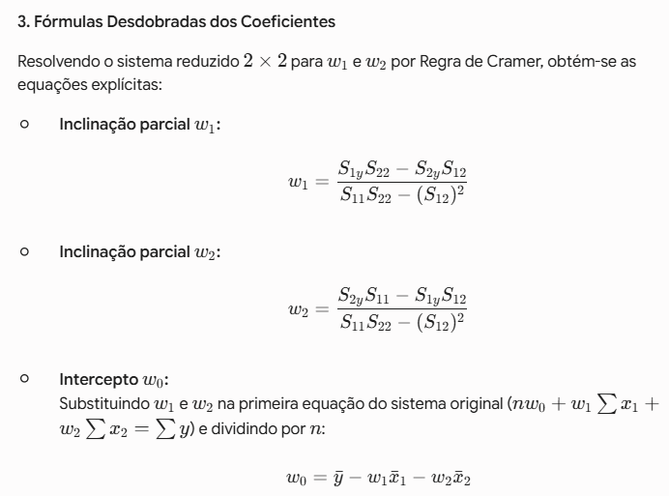
Regressão Linear Multipla

Slide 24
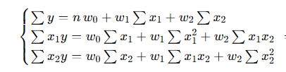
Regressão Linear Multipla - Resolução
Os dados contidos na tabela expressam quantidades vendidas, preços e gastos com divulgação dos principais produtos de uma determinada empresa. Determine a equação de regressão de y em função de x₁ e x₂ .
y
x1
x2
Quant. (kg) | Preço (R$) | Invest. (mil R$)
70 | 90 | 630
90 | 80 | 720
100 | 70 | 700
90 | 70 | 625
105 | 70 | 735
80 | 70 | 560
110 | 65 | 715
125 | 60 | 720
115 | 60 | 690
130 | 55 | 715
130 | 50 | 650

Slide 25
Regressão Linear Multipla - Resolução
Tomando base a equação, gere a tabela
i | x₁ | x₂ | y | x₁² | x₂² | x₁x₂ | x₁y | x₂y
1 | 90 | 630 | 70 | 8100 | 396900 | 56700 | 6300 | 44100
2 | 80 | 720 | 90 | 6400 | 518400 | 57600 | 7200 | 64800
3 | 70 | 700 | 100 | 4900 | 490000 | 49000 | 7000 | 70000
4 | 70 | 625 | 90 | 4900 | 390625 | 43750 | 6300 | 56250
5 | 70 | 735 | 105 | 4900 | 540225 | 51450 | 7350 | 77175
6 | 70 | 560 | 80 | 4900 | 313600 | 39200 | 5600 | 44800
7 | 65 | 715 | 110 | 4225 | 511225 | 46475 | 7150 | 78650
8 | 60 | 720 | 125 | 3600 | 518400 | 43200 | 7500 | 90000
9 | 60 | 690 | 115 | 3600 | 476100 | 41400 | 6900 | 79350
10 | 55 | 715 | 130 | 3025 | 511225 | 39325 | 7150 | 92950
11 | 50 | 650 | 130 | 2500 | 422500 | 32500 | 6500 | 84500
Σ | 740 | 7460 | 1145 | 51050 | 5089200 | 500600 | 74950 | 782575

Slide 26
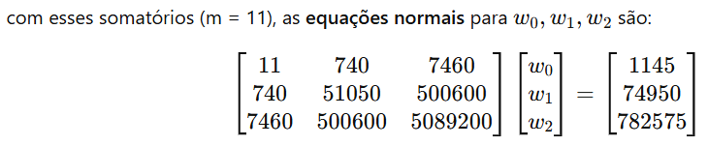
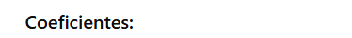


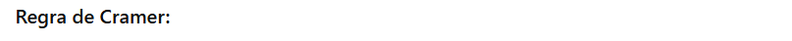
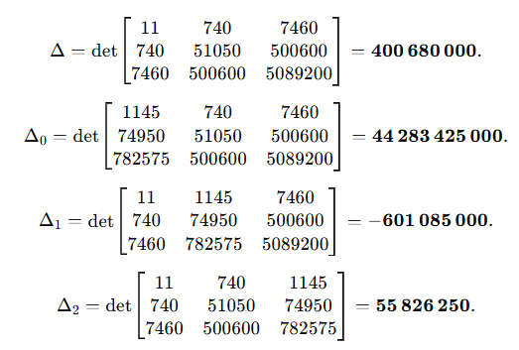

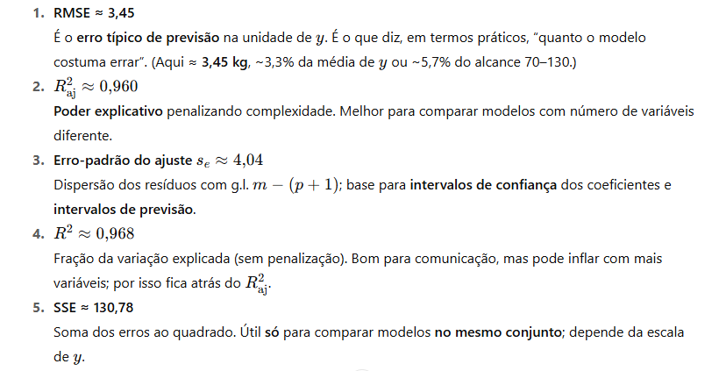
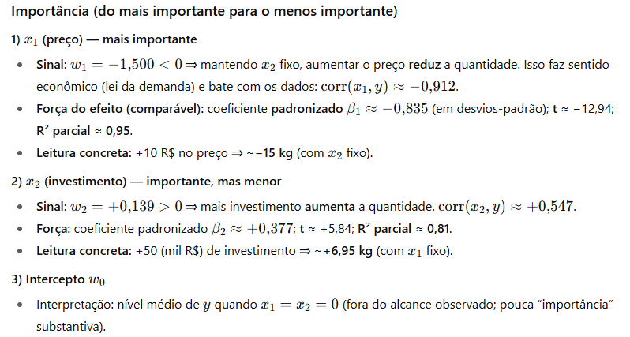

Regressão Linear Multipla - Resolução
Equação ajustada para as variáveis

Slide 27
Regressão Linear Múltipla — Métricas
Depois de ajustar o modelo, avaliamos os resíduos exatamente como na regressão simples.
Modelo ajustado: ŷ = 110,5207 − 1,50016x₁ + 0,13933x₂
y = quantidade vendida (kg); x₁ = preço; x₂ = investimento em divulgação
1
MAE — Erro Absoluto Médio
MAE = (1/n) Σ|eᵢ| → ≈ 3,12 kg
Pergunta: quanto o modelo erra normalmente?
As previsões ficam, em média, 3,12 kg distantes das vendas reais.
3
R² — Coeficiente de Determinação
R² = 1 − SSE/SST → ≈ 0,968
Pergunta: quanto da variação de y foi explicada?
Preço e investimento explicam cerca de 96,8% da variabilidade da quantidade vendida.
2
RMSE — Raiz do Erro Quadrático Médio
RMSE = √(SSE/n) → ≈ 3,45 kg
Pergunta: qual é o erro típico, penalizando erros grandes?
Como MAE e RMSE são próximos, poucos erros extremos não dominam a avaliação.
4
R² ajustado — penaliza variáveis extras
R²aj = 1 − (1−R²)(n−1)/(n−p−1) → ≈ 0,960
Pergunta: o ajuste continua bom considerando 2 preditores?
Mesmo penalizado, o modelo ainda explica cerca de 96,0% da variabilidade.
Quantidades que sustentam as métricas: SST ≈ 4090,91 | SSE ≈ 130,77 | MSE ≈ 11,89 kg² | erro-padrão ≈ 4,04 kg
Leitura final: o modelo tem erro típico baixo para a escala dos dados e forte poder explicativo, mas ainda precisa de diagnóstico dos resíduos e checagem de multicolinearidade.
Ideia-chave: SST = SSR + SSE → variação total = variação explicada + erro restante
27

Slide 28
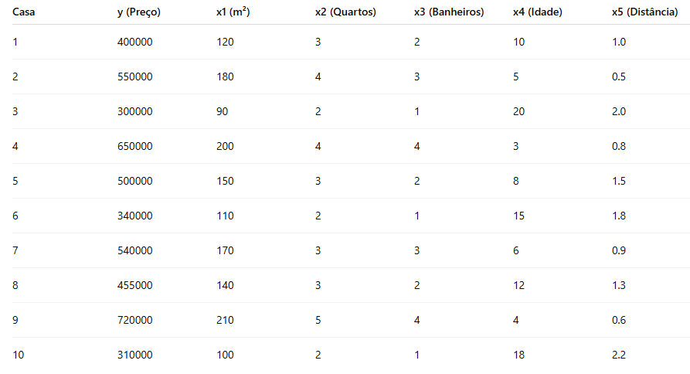
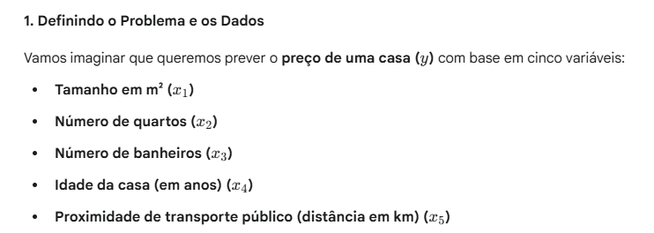
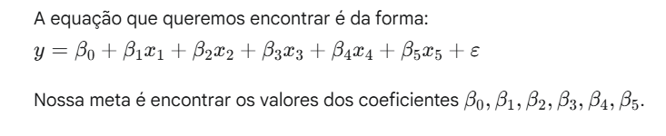
Problema – 1.1
Interprete o resultado os obtidos

Slide 29
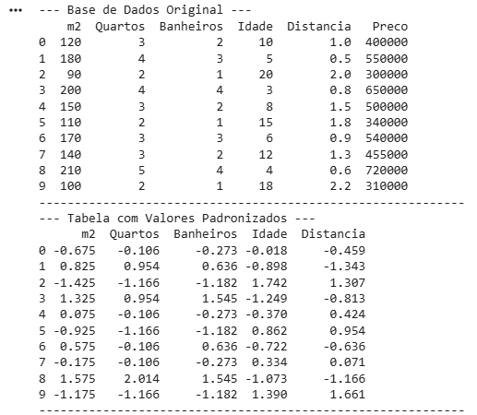
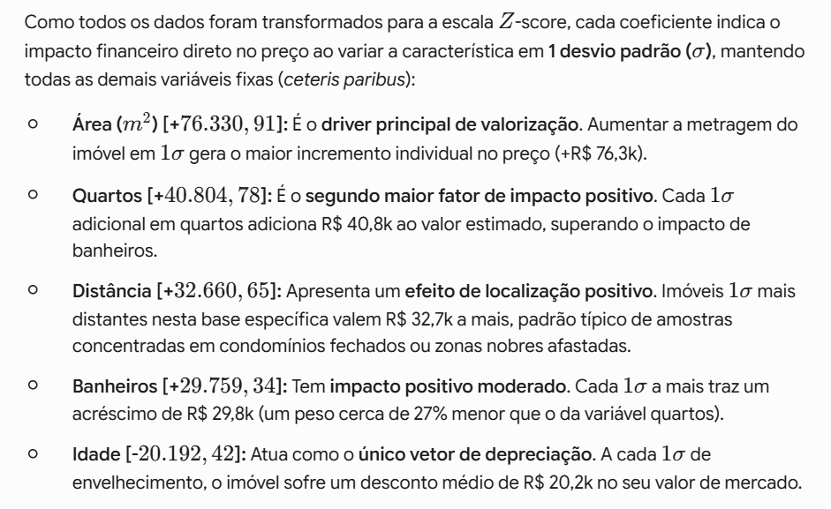
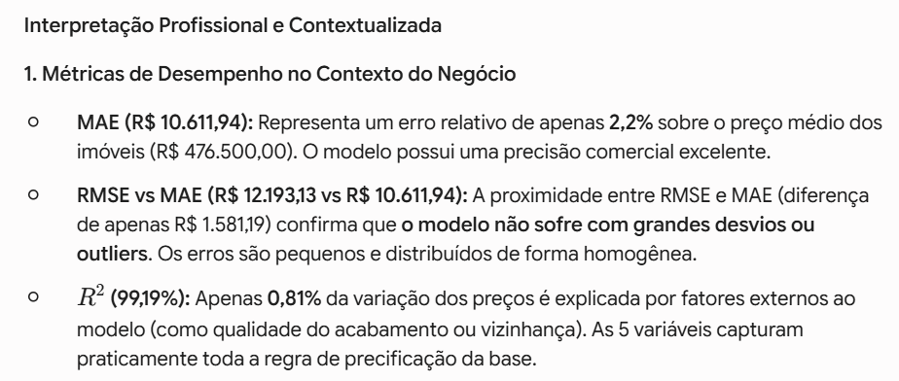
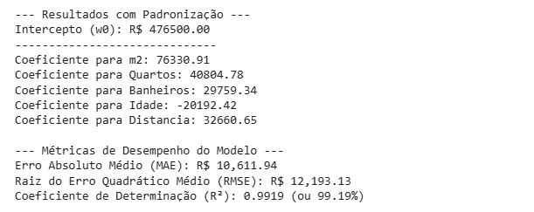
Problema – 1.1

Slide 30
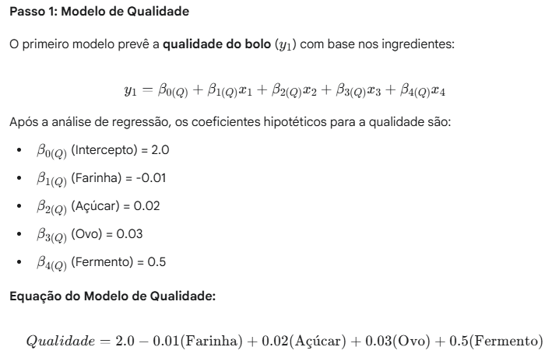
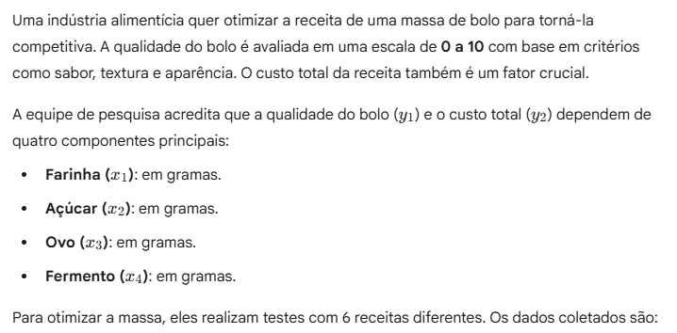
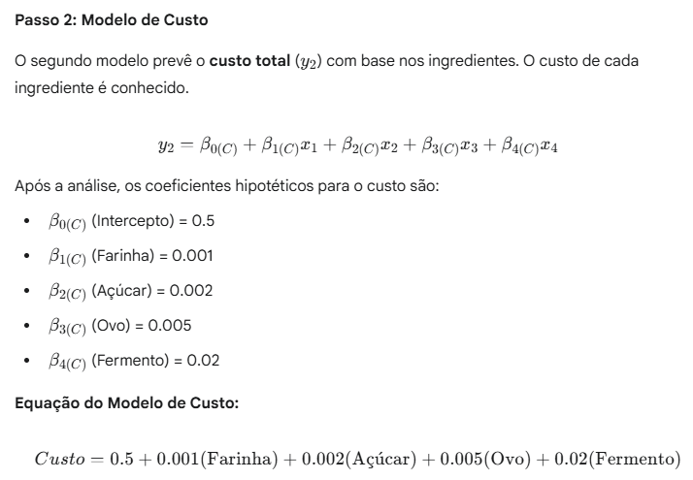
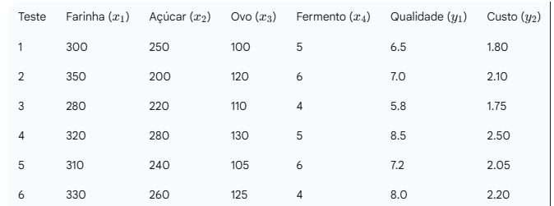
Problema 1.2

Slide 31
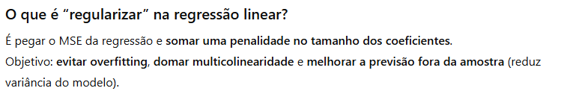
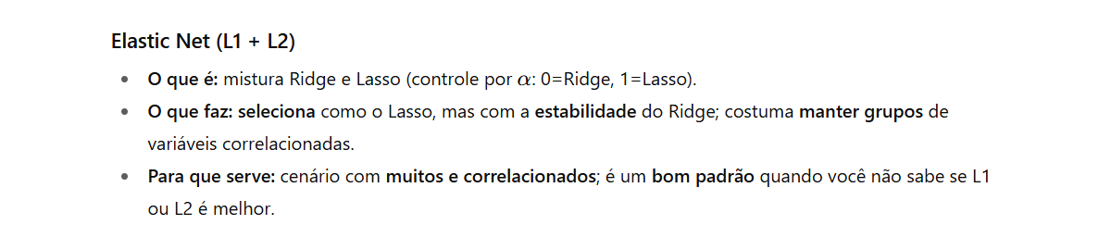
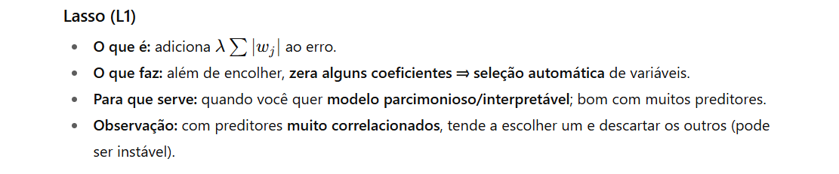
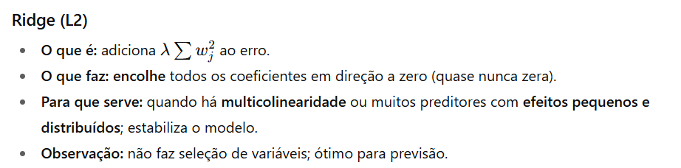
Regressões Lineares Regularizados
Notes:
É quando duas ou mais variáveis independentes (features) em um modelo de regressão estão altamente correlacionadas entre si.
Ou seja, elas carregam informações redundantes, dificultando para o modelo separar o efeito individual de cada uma sobre y.
L1 - ele pode forçar alguns pesos wj​ a serem exatamente 0.

Slide 32
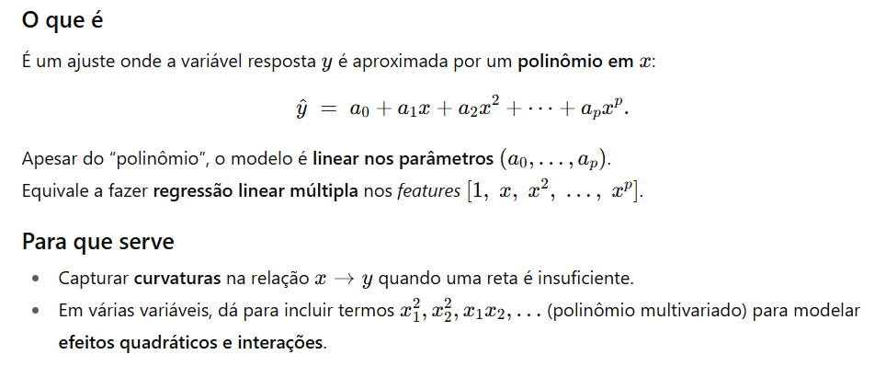
Regressão Polinomial

Slide 33
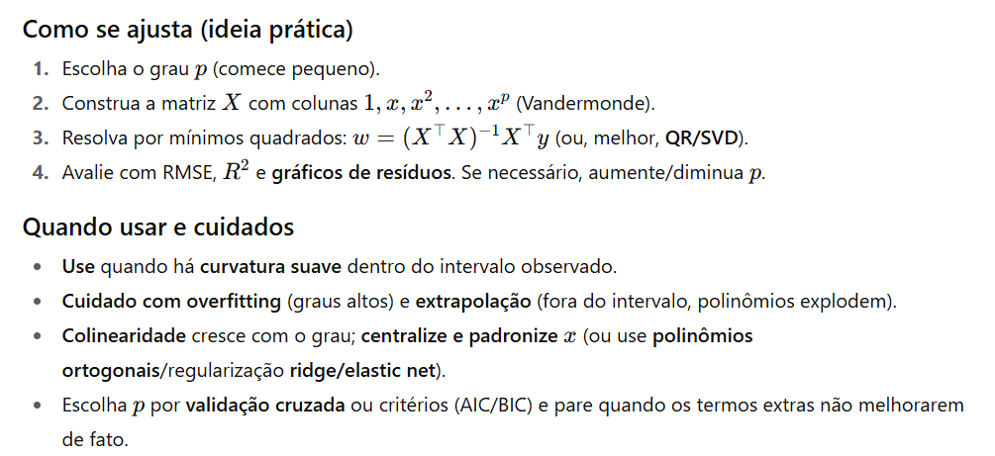
Regressão Polinomial

Slide 34

Regressão Polinomial

Slide 35

Regressão Polinomial
decomposição QR
decomposição em valores singulares

Slide 36

Regressão Polinomial

Slide 37

Regressão Linear múltipla vs Polinomial

Slide 38

Regressão Linear múltipla vs Polinomial

Slide 39
Onde usamos a regressão?
Marketing e vendas: prever vendas a partir do gasto em anúncios; medir o efeito do preço nas vendas; estimar o valor de um cliente ao longo do tempo.
Operações e logística: prever demanda de produtos; estimar tempo de entrega; projetar custo de frete.
Manufatura e qualidade: prever rendimento, espessura, resistência, consumo de energia e tempo de ciclo a partir de ajustes de máquina; calibrar sensores e curvas de processo.
Saúde e biologia: ajustar curvas de dose–resposta; prever tempo de internação; estimar custos de procedimentos; ajustar modelos de crescimento.
Finanças: precificar imóveis (por metragem, bairro etc.); prever receita; estimar risco e perdas esperadas.
Energia: prever consumo elétrico com base em temperatura e horário; estimar geração solar/eólica.
Tecnologia (web/app): prever tempo de carregamento; tempo de uso; receita por usuário.
Transporte: estimar tempo de chegada; prever consumo de combustível por rota e velocidade.
Agricultura: prever produtividade por clima/solo/insumos; umidade do grão na colheita.
Meio ambiente: prever qualidade do ar a partir de clima e emissões; nível e vazão de rios.
Esportes: estimar tempo de prova a partir de treinos; potência/velocidade esperadas.

Slide 40



Como usar

Slide 41





Como usar

Slide 42

Método de Separação Treino e Teste – Método Holdout
Este método consiste em dividir o conjunto total de dados em dois subconjuntos mutuamente exclusivos, um para treinamento (estimação dos parâmetros) e outro para teste (validação).
Normalmente se divide em uma proporção 70/30, onde o 70 representa 70% do seu conjunto de dados, que por sua vez será usado para treinar seu modelo e 30 os 30% restantes para testar sua performance.

Slide 43

Dataset de Carros para aplicação de regressão

Slide 44


Dataset de Carros para aplicação de regressão

Slide 45

Dataset de Carros para aplicação de regressão

Slide 46

Dataset de Carros para aplicação de regressão

Slide 47

Dataset de Carros para aplicação de regressão

Slide 48

Dataset de Carros para aplicação de regressão

Slide 49


Dataset de Carros para aplicação de regressão

Slide 50

Dataset de Carros para aplicação de regressão

Slide 51

Dataset de Carros para aplicação de regressão

Slide 52

Dataset de Carros para aplicação de regressão

Slide 53

Dataset de Carros para aplicação de regressão

Slide 54


Dataset de Carros para aplicação de regressão

Slide 55

Dataset de Carros para aplicação de regressão

Slide 56
FIM

